Slide 1
现代电视技术
主讲教师：杨磊
yanglei@cuc.edu.cn
办公：主楼601 电话：65779439

Slide 2
本课程涉及内容
（以下为课程大纲内容，将适当补充新内容，(1)为学时，[1]为教材对应章）
绪论(1)[0] 虚拟演播室技术(2)
电视传像基础(3)[1] 数字视音频压缩原理(4)[8]
彩色电视摄像原理(3)[3] 有线和卫星电视广播系统(4)[9]
模拟电视制式(3)[4] 地面数字电视广播系统(4)[10]
模拟电视的传输与接收(3)[5]移动多媒体广播系统简介(2)
电视图像的显示(3)[6] 网络电视技术简介(2)
电视信号数字化基础(4)[7] 立体电视与超高清电视简介(2)

Slide 3
教材：
姜秀华等《现代电视原理》，高教出版社，2008年
参考：
俞斯乐等《电视原理》，国防出版社，2005年
中国广播电视出版社——广播电视技术书系（10本）
期刊：
《广播与电视技术》、《电视字幕特技与动画》、 《电视技术》、《现代电视技术》、《有线电视技术》、《世界广播电视》、《传播与制作》、……
网站：
科讯网、依马狮网、数字电视网、CATV/CCTV论坛等……

Slide 4
课程考核评价方式
平时成绩：占总评成绩的百分比为30%；主要包括以下形式：
1、平时作业10%
2、实验课10%
2、出勤率10%
期中考试：占总评成绩的百分比为10%，为与课程内容密切相关的微型命题论文或系统设计。
期末考试：笔试，占学期总成绩60%，着重基本概念，并兼顾综合能力考察。

Slide 5
绪论
0.1 电视的种类
黑白电视
按颜色
彩色电视
分
类
方
式
标准清晰度电视
按清晰度
高清晰度电视
（超高清晰度）
模拟电视
按信号形式
数字电视
广播电视
按应用性质
非广播电视（应用电视）

Slide 6
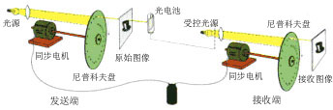
0.2 电视技术的发展
1.机械电视
1884年，出生于俄罗斯的德国人Paul Nipkow发明扫描圆盘，共18个孔。于1905年公开演示。

Slide 7
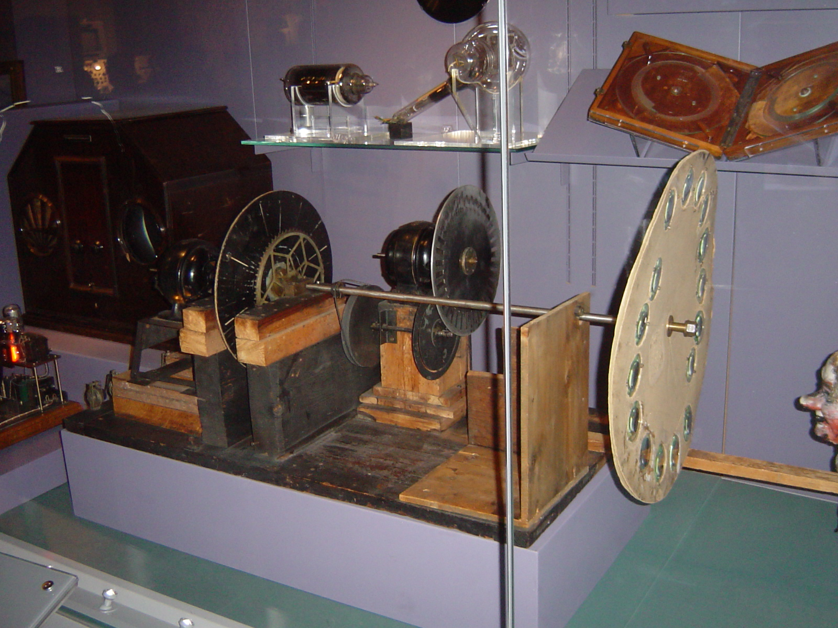
0.2 电视技术的发展
1.机械电视(2)
苏格兰人John L. Baird和美国人C. F. Jenkins等人对扫描圆盘不断改进，1907年还使用了L. D. Forest的电子管放大器。
到1925年，John L. Baird实现了电视摄像和接收，在伦敦的一家商场展示了一封写在黑背景上的信。每秒5帧，每帧30行。

Slide 8
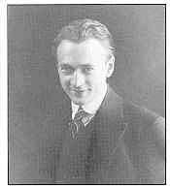
0.2 电视技术的发展
2.电子电视
纯“电子”方式的电视是在第一次世界大战后出现的，当时，俄罗斯移民Vladimir Zworykin来到美国专门从事电视研究，于1923年发明了电视摄像管（Iconoscope），随后又发明了电视显像管（kinescope），被后人誉为电视之父（教材中写的电视之父是Baird）
GE的工程师E. Alexanderson于1926年开发了用于视频传输的机械扫描盘，并于1928年9月11日在GE实验电视台WGY首次播出了40分钟的戏剧节目“The Queen’s Messenger”。同年，AT&T也成功地进行了活动图像的传送实验，借助电话线将活动图像从芝加哥传到了纽约。

Slide 9
0.2 电视技术的发展
2.电子电视（2）
1935年3月，德国柏林开始25帧/s、180行/帧的机械电视广播，1936年柏林奥运会开始出现电子摄像机。
1935年11月，法国巴黎也开始25帧/秒、180行/帧的机械电视广播。但同年英国的EMI实验室和Marconi公司研制出全电子方式的具有405行扫描线且每秒25帧的隔行扫描电视系统。
从1936年11月开始，Baird的240行逐行机械扫描电视系统与EMI的405行隔行扫描电视系统隔周交替在BBC播放。两套系统都是采用了45MHz的图像载频和41.5MHz的声音载频，但Baird系统使用德国的飞点扫描（Flying-Spot）摄像机，而EMI系统使用的是Zworykin的Iconoscope摄像机。经比较，英国于1937年2月8日关闭了贝尔德的240行系统的播出，正式采用了405行的电视标准。到1939年9月因第二次世界大战开始而关闭电视广播时，英国市场上销售的电视机已达2万多台。
这期间，法国于1937年提出了改进的455行全电子电视标准，而德国则提出了441行的电视标准（该标准同时被意大利采用）

Slide 10
年代 | 国家 | 行数，帧率 | 扫描方式 | 性质
1925 | 苏格兰John. L. Baird | 30L，5f/s | 机械 | 实验
1926.1.26 | 苏格兰John. L. Baird | 30L，12.5f/s | 机械 | 展示
1927 | 日本 | 40L | 机械 | 实验
1928 | 德国D. Mihaly | 30L，10f/s | 机械 | 实验
1928 | 法国R. Bartholemy | 30L，10f/s | 机械 | 实验
1929 | 英国BBC | 30L，10f/s | 机械 | 试播
…… | 英国BBC | 60L、90L、120L、180L | 机械 | 试播
1931 | 苏联 | 30L | 机械 | 试播
1935 | 德国 | 180L，25f/s | 机械 | 广播
1935.11 | 法国 | 180L，25f/s | 机械 | 广播
1935 | 英国John. L. Baird | 240L，25f/s | 机械 | 试播
1935 | 英国EMI&Marconi | 405L，25f/s | 电子 | 广播
1937 | 法国 | 455L，25f/s | 电子 | 广播
1937 | 德国（意大利采用） | 441L，25f/s | 电子 | 广播
1939 | 苏联 | 343L | 电子 | 广播
1939 | 美国 | 343L，30f/s | 电子 | 广播
1941 | 美国 | 525L，30f/s | 电子 | 广播
1948 | 法国 | 819L，25f/s | 电子 | 试播
？ | 欧洲 | 625L，25f/s | 电子 | 广播
0.2 电视技术的发展

Slide 11
0.2 电视技术的发展
3.彩色电视时代
早在1928年7月就有人开始彩色电视的探索，各国科学家先后提出并试验了许多种不同的彩色电视制式。
1937年，CBS开始研制场顺序制彩色电视，1940年8月正式开始405行的场顺序制彩色电视广播试播，但与其早期的黑白电视不兼容。
到1950年5月，FCC已收到来自全国的265个彩色电视方案，其中主要方案归结到①CBS的场顺序制、②RCA的点顺序制和③CTI（彩色电视公司）的行顺序制。FCC于9月1日发征求意见文，10月11日决定采纳CBS制式。6天后，RCA状告FCC，延缓了CBS制式的推广，而黑白电视普及，致使到1951年6月25日CBS正式播出时，观众、赞助、广告均不足，于1953年3月放弃。

Slide 12
0.2 电视技术的发展
3.彩色电视时代（2）
1950年11月，美国成立国家电视制式委员会NTSC，充分比较各种制式的特点，于1953年7月向FCC提交了新的兼容彩色电视制式的报告，于同年11月获得批准。FCC将该制式以NTSC命名作为全美彩色电视制式，于1954年1月正式开始播出。
此后，其他国家加紧了针对NTSC制不足的研发，1959年12月，法国公开了SECAM（ Sequential Couleur a Memoire）制的实验。德国则于1964年提出了PAL制。前苏联与法国于1965年签订了彩色电视合作协定，并与其他东欧国家采用了法国的SECAM制；而英国与英联邦国家（不包括加拿大）及大多数西欧国家则都采用了PAL制。1967年后，欧洲各国相继开始彩色电视广播。

Slide 13
0.2 电视技术的发展
4.数字电视时代
美国1983年9月即成立了ATSC，随后FCC于1987年8月发布了关于ATV的第一个报告（后改为DTV），并确定了发展地面电视及过渡期模数共同广播的原则。
1990年5月，美国General Instrument提出了全数字高清晰度电视的实现方案——DigiCipher，随后，MIT、Zenith、AT&T、Sarnoff、Philips和Thomson等公司也先后单独或合作提出了几种全数字高清晰度电视方案。1993年5月，这7家公司组成了数字高清晰度电视大联盟（Digital HDTV Grand Alliance），意在集各家所长，提出最优秀的数字高清晰度电视方案
1996年12月24日，FCC正式批准ATSC标准为国家标准。

Slide 14
0.2 电视技术的发展
4.数字电视时代（2）
早在1991年底，欧洲广播电视业界便商讨如何形成数字地面电视的欧洲平台，并组成了European Launching Group。1993年，ELG组织的各成员单位在备忘录上签字，并将ELG组织更名为DVB，并决定首先启动DVB-S市场，随后是DVB-C，最后是DVB-T。
到1995年，已有150多个组织参与的DVB项目制定出统一的数字电视标准。
1995年，欧洲开始DVB-S广播，亚、非、北美、南美及澳洲等许多国家大都选用了DVB-S标准。1997年，欧洲进行了DVB-T先导广播发射实验，英国则于1998年8月正式开始DVB-T数字电视地面广播业务，目前欧洲所有国家及世界上其他一些国家都已选定DVB-T作为地面数字电视标准。

Slide 15
0.2 电视技术的发展
4.数字电视时代（3）
日本NHK于1983年开始研究全新概念的综合业务数字广播（ISDB）技术，它综合考虑了现有广播电视系统的优点，可以固定接收，也可以移动接收，可通过卫星、地面广播与有线电视传输。1985年，日本把ISDB作为新研究课题提交于ITU并得到认可。1993年开发了用于12GHz卫星传输的实验设备 。
ISDB-T与DVB-T的主要差别是增加了部分接收（Partial Reception）和分层传输（Hierarchical Transmission）。其中部分接收是指系统将6MHz带宽分成了13个段，每个段占432kHz，主要解决窄带和宽带业务的同时接收问题：ISDB-T接收机既可以接收6MHz的全带宽，也可以接收频带中心的一段窄带432kHz信号。

Slide 16
0.3 中国电视事业的发展
中国的广播电视事业在不断地学习、引进、消化、吸收国外先进技术的基础上得到发展，对国外设备则结合中国国情进行改进与创新。
1956年起，原中央广播事业局开始筹办电视广播，选派技术人员到苏联、东欧学习，同时安排技术骨干参加由中央广播事业局、北京广播器材厂和有关院校、地方广播局联合组成的攻关小组，实行科研、生产、培训三结合。两年后试制出了中国第一套广播电视设备并提供给当时的北京电视台（1978年5月1日更名为中央电视台）试播，国内厂家也生产出了黑白电视机。
1958年3月前北京电视台建成并试运行，同年5月1日开始试播，至1958年9月2日，中国正式开始黑白电视广播。1958年10月1日，用国产转播车实现了国庆9周年转播。

Slide 17
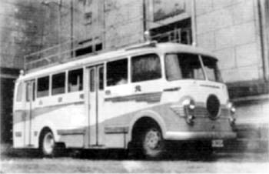
0.3 中国电视事业的发展
1958年7月由广播科学研究所与北京广播器材厂和北京电视台的技术人员合作，用国产电子元件（摄像管除外）研制生产出中国第一辆由3个摄像机讯道组成的黑白电视转播车。

Slide 18
0.3 中国电视事业的发展
中国1959年开始NTSC制彩色电视的研究，一年多后实现了开路实验，后来因经济困难而中止，直到1969年才又重新开始进行“彩色电视会战”。
1969年进行NTSC制与SECAM制的远程开路微波传输实验，结果均不满意。直到1972年科研人员到西欧考察后，才落实了适合中国国情的PAL制，1973年5月1日开始试播PAL制彩色电视，同年10月1日正式播出。
（香港和澳门特区也是采用了PAL制，但台湾采用的是NTSC制）

Slide 19
0.3 中国电视事业的发展
1984年国庆35周年庆典首次通过卫星向全世界现场直播。1990年第11届亚运会使用18辆转播车、7套EFP、142台摄像机、41套ENG、208台录放像机，投入技术人员近千人，成功地实现了大型赛事的转播。
1995年中央电视台建成国内每一个全数字800m²演播室。1996年DVB-S、2003年DVB-C、2007年CMMB、2008年开始DTTB地面数字高清广播。
至2007年，全国有电视台287座、教育电视台44座、县级广播电视台1993座、发射/转播台6万多座，电视机超过6亿台，广播电视人口覆盖率超过96%。

Slide 20
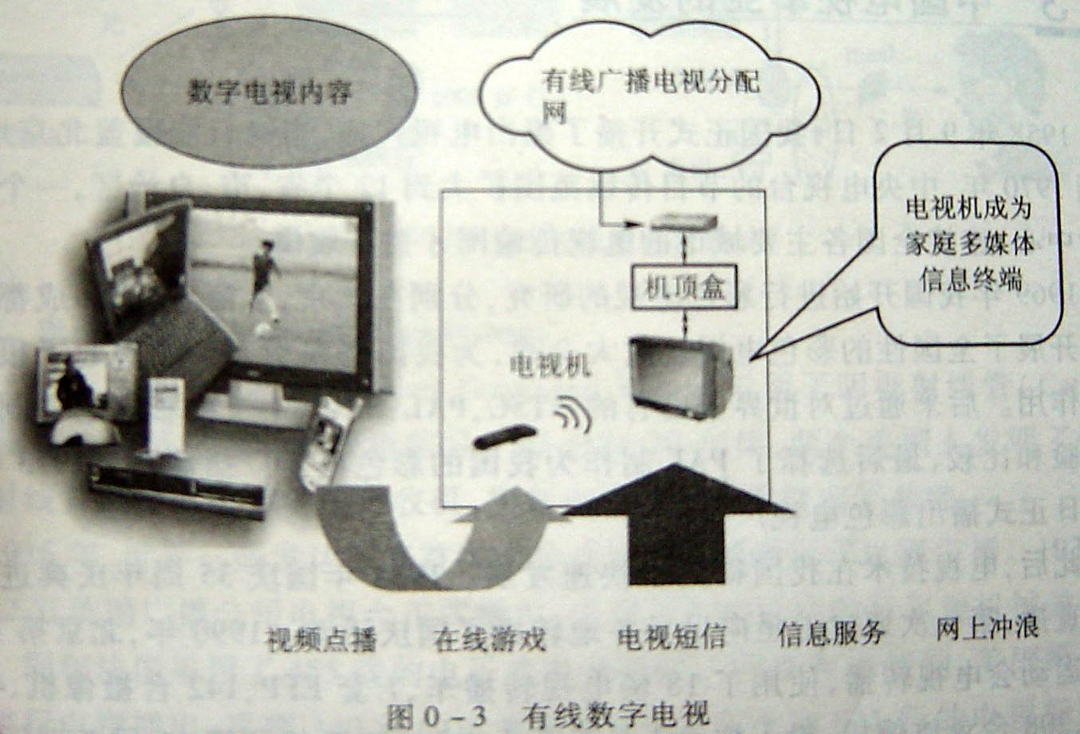
0.4 现代电视技术的应用

Slide 21
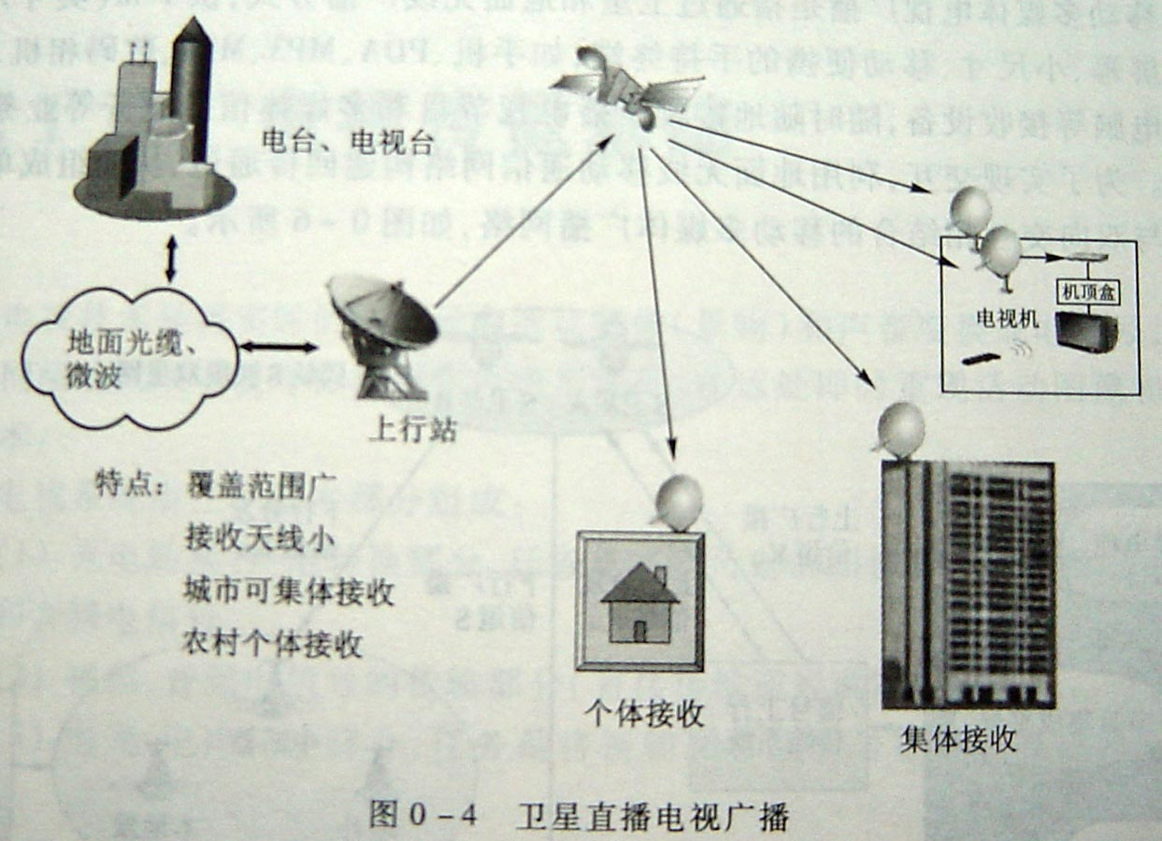
0.4 现代电视技术的应用

Slide 22
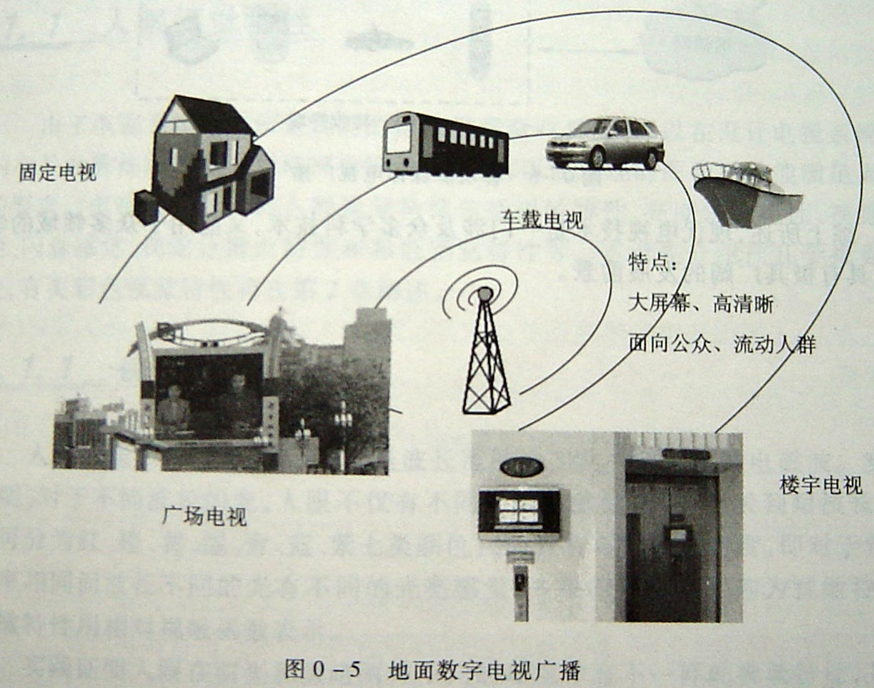
0.4 现代电视技术的应用

Slide 23
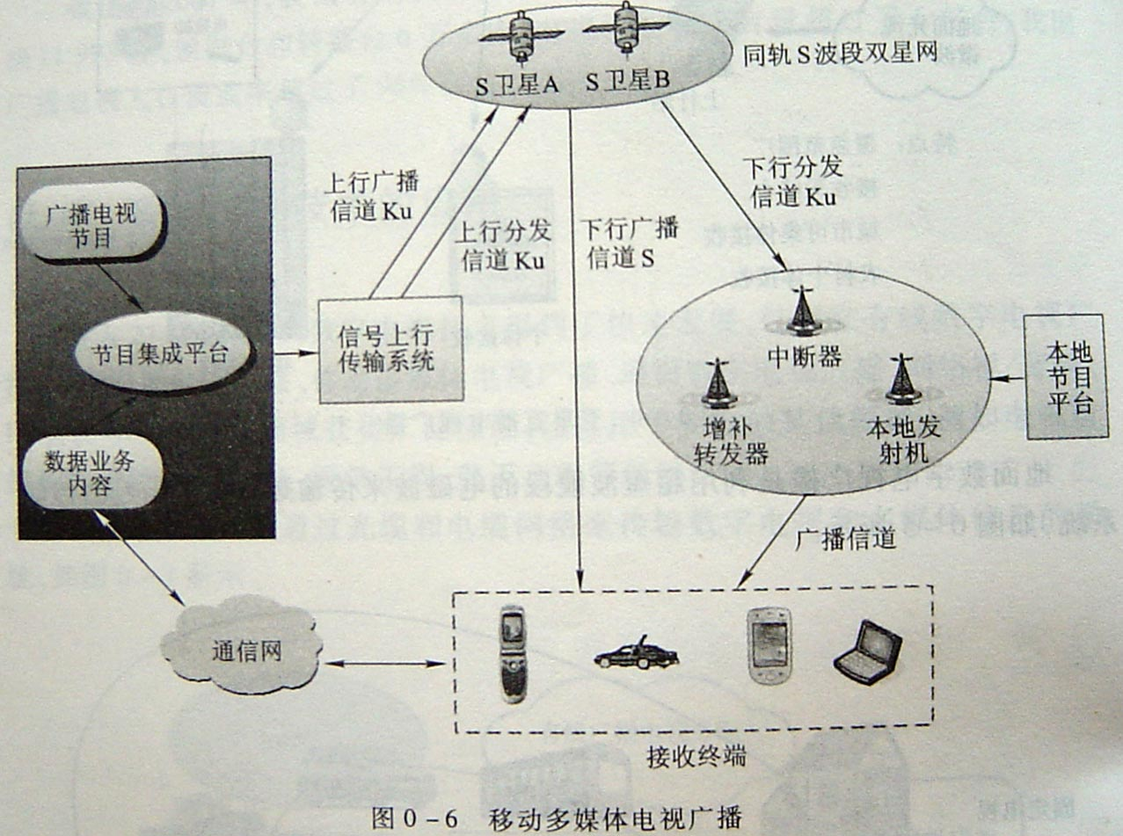
0.4 现代电视技术的应用

Slide 24
电视技术系统的构成
图像及声音
电影拍摄
电视电影
转播车
图像及声音
字幕/动画/特技
演播室拍摄
高清化
虚拟演播室
录像
编辑
录像
播
出
传输发射
接收
新闻素材采集
图像及声音
卫星信号收录
网络制播
磁带库
卫星广播-S
地面广播-T
有线电视传输-C
后期系统
前期系统
网络电视
电视中心
移动电视

Slide 25
第1章 电视传像基础
电视系统由三个基本部分组成：
  光电转换/声电转换
  视频/音频电信号传输
  电光转换/电声转换
（光信号可否？）

Slide 26
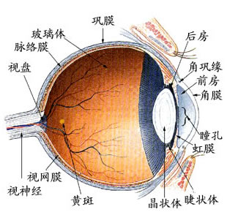
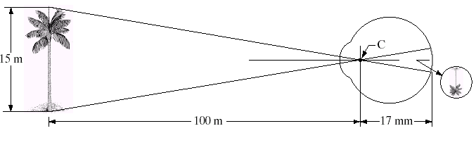
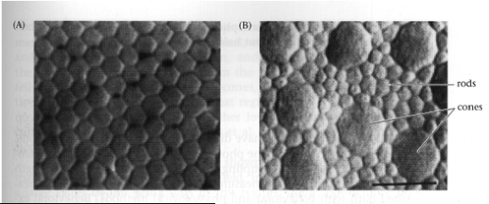
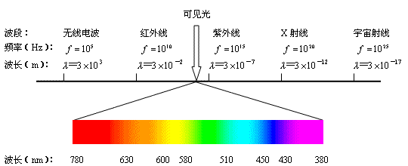
1.1 人眼视觉特性
人眼成像原理
人眼构造
中央凹附近主要是锥状细胞
灵敏度低，但分辨率高，可辨色(明视觉细胞)
中央凹周边主要是杆状细胞
灵敏度高，但分辨率低(成簇)，不能辨色(暗视觉细胞)
可见光波长范围

Slide 27
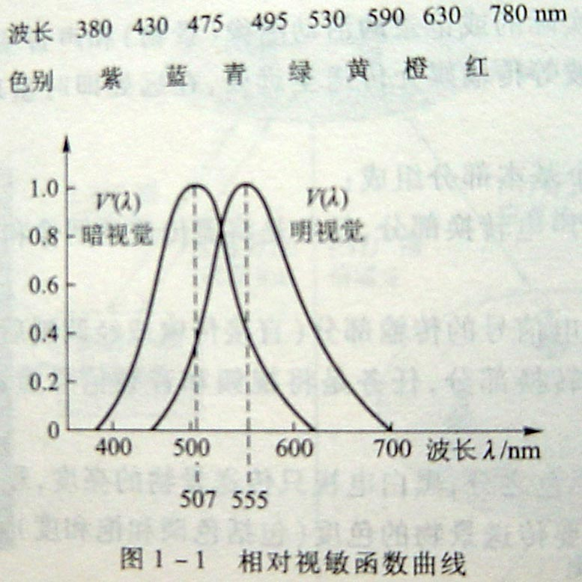


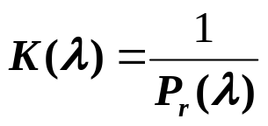
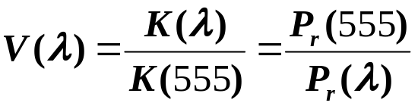
1.1 人眼视觉特性
1.1.1 视敏特性
指人眼对不同波长的光具有不同灵敏度的特性，即对于辐射功率相同的各色光具有不同的亮度感觉。
在相同的辐射功率条件下，人眼感到最亮的光是黄绿光，而感觉最暗的光是红光和紫光。
视敏特性用视敏函数或相对视敏函数表示。
视敏函数：在得到相同亮度感觉的条件下测量各个波长的光的辐射功率 ，其倒数即为视敏函数
相对视敏函数：在明亮环境下，人眼对波长为555nm的黄绿光最为敏感
V(λ)数值参见教材P8表1-1

Slide 28
1.1 人眼视觉特性
1.1.2 光的度量
考虑人眼视敏特性，以光波刺激人眼引起的主观效果为依据，对光进行度量。
1. 光能
能被人眼感觉的辐射能量。不同波长相同辐射能量时，光能不同。
2. 光通量Φ
单位时间内光源发出或通过某范围光能的数量。光波长为555nm的单色光辐射出1W功率时，所产生的光通量定义为1光瓦(＝683流明(lm))
其他波长的光辐射1W功率产生的光通量的光瓦值刚好为相对视敏函数值
3. 发光强度I
光源向单位立体角内发出的光通量。均匀点光源在1m半径球面上产生1lm/m²的光通量＝1坎德拉(烛光)(cd)
4. 面发光度与照度E
发光表面单位面积上发出的光通量；受光表面单位面积上接受的光通量。1勒克斯(lx)＝1lm/m²＝10⁻⁴辐脱
5. 亮度L
发光面单位投影面积的发光强度。cd/m²

Slide 29
1.1 人眼视觉特性
1.1.3 亮度感觉和亮度视觉范围特性
1. 人眼的感光作用具有适应性
随外界光强弱变化人眼能自动调节感光灵敏度。数量级从10⁻³cd/m²到10⁶cd/m²，达10⁹:1。
2. 亮度视觉范围
人眼不能同时分辨10⁹:1的亮度范围，而是在某个(动态的)参考亮度下的有限范围内，最大1000:1。
3. 可见度阈值
人眼无法区分非常弱的亮度变化，而是有一定的亮度级差：在亮度L的基础上增加一个最小亮度ΔL_{min}，此时人眼刚好感到两者有差异。 ΔL_{min}即为可见度阈值。
4. 视觉掩盖效应
在时空非均匀背景中测量可见度阈值ΔL_{min}时会使该阈值增加。
5. 视亮度（亮度感觉、主观亮度）
可见度阈值随亮度变化意味着视亮度决定于相对亮度的变化。

Slide 30
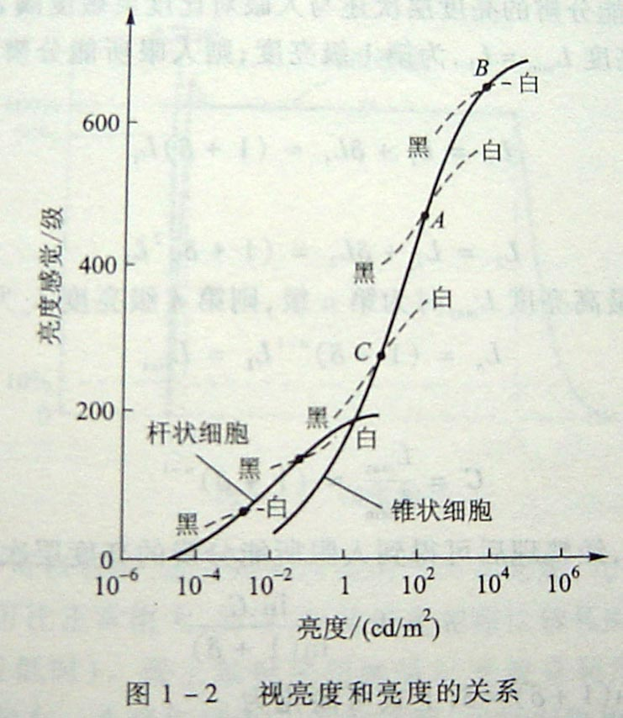
1.1 人眼视觉特性
1.1.3 亮度感觉和亮度视觉范围特性
5. 视亮度（亮度感觉、主观亮度）（2）
视亮度增量ΔS用相对亮度增量ΔL/L来衡量。
ΔS＝k’ΔL/L
S＝k’lnL+k₀＝klgL+k₀ 韦伯-费赫涅尔定律
实验：(1)发光幕分两半投光，对比调节。(2)大背景局部投光，对比调节。
只要重现图像与实际图像对主观感觉来说具有相同的对比度和亮度感觉差级数，重现的图像就能给人以真实感

Slide 31

1.1 人眼视觉特性
1.1.4 对比度和亮度层次
1. 对比度
最大亮度与最小亮度之比。
2. 亮度层次
在画面最大亮度与最小亮度之间可分辨的亮度感觉差级数，也称灰度层次、灰度级数。
亮度层次是图像质量的一个重要参数。亮度层次多，图像就会显得明暗层次丰富，柔和细腻；反之，亮度层次少，图像会显得单调生硬，即使画面上细节很清晰也难以令人满意。

Slide 32
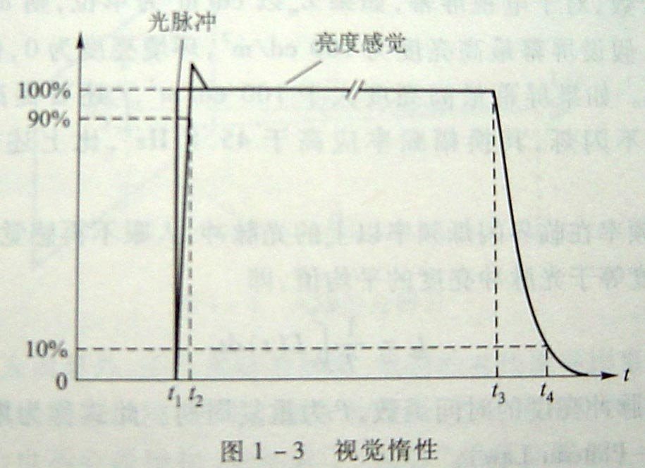
1.1 人眼视觉特性
1.1.5 视觉惰性和闪烁感觉
1. 视觉惰性
人的视觉对外界光刺激的响应有一定的延时。
当一定强度的光突然投射到视网膜上时，人眼的亮度感觉由小到大迅速增长，并很快出现一个小过冲，而后为稳定的亮度感觉，这个过程几乎瞬间建立。
当光脉冲突然熄灭时，亮度感觉并不瞬间消失，而是有一个渐衰的残留过程，这种现象称为视觉暂留或视觉残留，约为0.05~0.2s。
因此，当一幅幅静止的画面以每秒多于20幅的重复频率轮幅映现时，人们会获得连续画面的印象。

Slide 33
1.1 人眼视觉特性
1.1.5 视觉惰性和闪烁感觉
2. 闪烁感觉
人眼对亮度作脉冲性重复的光线，除了有视觉暂留特性外，还有闪烁感觉。即：光脉冲光的重复频率不够高时，人眼会产生一明一暗交替变化的闪烁感觉。提高频率，则闪烁感觉消失，此时对应的频率即临界闪烁频率。
根据大量实验数据并进行数学模拟，得到欲使电视图像不闪烁时的换幅频率应高于45.8Hz。

Slide 34
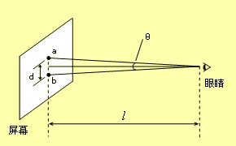
1.1 人眼视觉特性
1.1.6 人眼的分辨力
1. 视角
观看物体时，人眼对该物体所张的角度称为视角。一般情况下，眼珠不转动地凝视物体时，能清晰地观看出物体内容的视场区域所对应的双眼视角大约是水平35度×垂直20度。
2. 分辨力
人眼分辨图像细节的能力为分辨力，可用分辨角（视敏角）来衡量。对于正常视力的人，在中等亮度中等对比度情况下，观察静止图像时的分辨力为1分~1.5分。对于1mm的高度，观察距离约为2.3~3.4m。
如果景物运动，则运动景物的连续感与视觉暂留效应和分辨力有关。实验证明，对于运动景物，当换幅频率高于20Hz，且前后两次呈现的某物点的相对位置对眼睛张角不超过7.5分时，就会产生连续运动感
人眼对彩色细节的分辨力要远低于对黑白细节的分辨力!

Slide 35
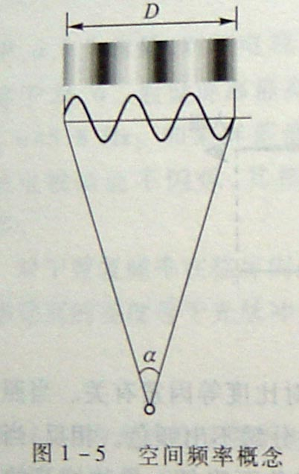
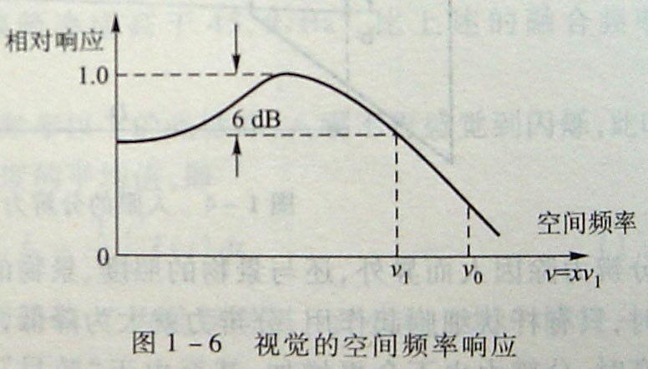
1.1 人眼视觉特性
1.1.6 人眼的分辨力
3. 视觉的空间频率响应
人眼等效为空间频率滤波器，具有低通性质，与速度有关。空间频率指图像在单位视角内所含正弦波分布规律的黑白条纹数v（线/度）。
高端截止空间频率：v₁=9.3线/度
归一化空间频率：x=v/v₁
上限空间频率：在x=x₀=1.5时对应的v₀=x₀v₁=14线/度

Slide 36
作业：
p44：1－10全看懂，可选做其中部分题

Slide 37
1.2 电视扫描原理
1.2.1 电视传像的基本原理
传送景物的有效方法是，将空间景物分解为许许多多小单元，按一定规律进行光电转换。这些小单元即称为像素。
同步
传输通道
（参见P19图1-7）

Slide 38
1.2.2（1.2.3） 逐行扫描与隔行扫描
电视系统中，发送端的摄像器件和接收端的显像器件都是通过同步扫描来实现图像传输，而扫描是由电子束在光敏面上和荧光屏上的移位实现的（参见教材p20图1-8）。通过电子束以一定的规律沿光像平面反复运动进行光电变换，完成图像的分解与综合。
按电子束的运动规律，扫描分为直线扫描、圆扫描、螺旋扫描。电视系统采用的是匀速、单向、直线扫描。具有逐行扫描、隔行扫描两种方式。

Slide 39
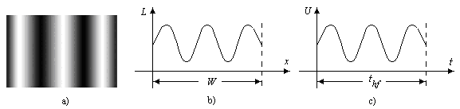
摄像机通过图像传感器的自扫描系统，将摄像靶面上按空间位置分布的图像分解成与像素对应的时间信号，完成 “光—电”转换过程；而电视接收机或电视监视器则以与摄像端完全相同的电子束扫描方式，将电视图像在屏幕上重现出来，完成“电—光”转换。
下图为a) 亮度按正弦分布的光栅图像、b)沿某一水平扫描线对应的亮度分布（即亮度曲线）、c)电压按时间分布的图像信号（或称为视频信号）。

Slide 40
在电视系统中，使射向荧光屏的电子束同时按一定规律向左向右、向上向下运动称为偏转。而使电子束偏转的作用力中来自电场力（静电偏转）或磁场力（磁偏转）。显像管中通常采用磁偏转，其磁场力产生的方法是在显像管管颈外面套上一对水平偏转线圈和一对垂直偏转线圈，分别通入行扫描频率和场扫描频率的锯齿波电流，从而在管内形成相应的偏转磁场。当电子束通过磁场所在区域时，受到磁场力的作用，产生水平及垂直偏转。
右偏
左偏
上偏
下偏
（参见P22图1-9）
扫描电流波形

Slide 41
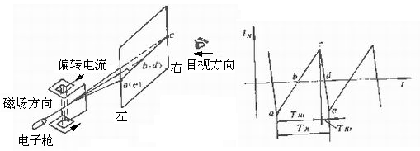
水平偏转线圈为一双上下对称、水平放置的线圈，依右手螺旋定则，流经线圈的电流将产生垂直方向的磁场；据左手定则，电子束通过垂直磁场应产生水平偏转，从而实现电子束的水平扫描。
电子束被磁场偏转
正负交变的行偏转电流

Slide 42
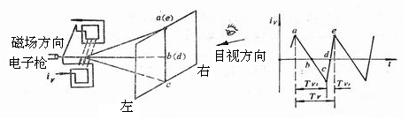
垂直偏转线圈为一双左右对称、垂直放置的线圈，依右手螺旋定则，流经线圈的电流将产生水平方向的磁场；据左手定则，电子束通过水平磁场应产生垂直偏转，从而实现电子束的垂直扫描。
电子束被磁场偏转
正负交变的场偏转电流

Slide 43
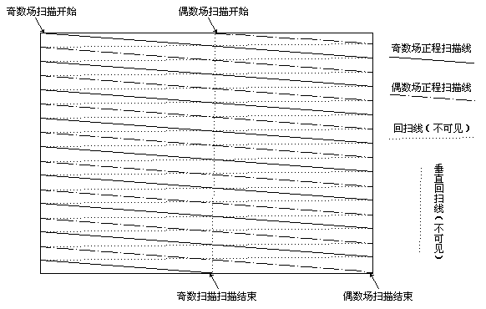
隔行扫描示意图
（参见P26图1-11）

Slide 44
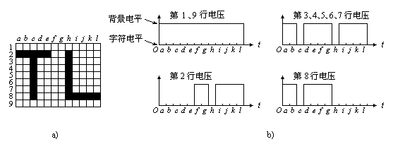
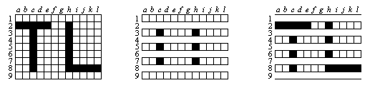
图像及其经光电转换后对应的电压
原始图像逐行显示
第一场只扫奇数行
第二场只扫偶数行
逐行扫描后的图像
隔行扫描后的图像

Slide 45
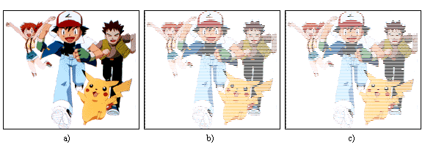
一帧图像与经隔行扫描得到的两场图像的对比
a) 原始图像 b) 第一场（奇场）图像 c) 第二场（偶场）图像
两场重合，扫描线交叉互补

Slide 46
如果场扫描电流为零，则电子束在垂直方向就展不开，形成水平亮线。
如果行扫描电流为零，则电子束在水平方向就展不开，形成垂直亮线。
如果行、场扫描电流都为零，在屏幕上会看到什么？

Slide 47
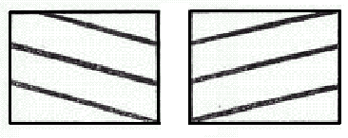
同步是指收发两端在同一时刻必须扫描在几何位置上相对应的像素点。为此，必须要求收、发两端行、场扫描都同步。
行同步的条件是行扫描同频率及每行起始和终止时刻相同；场同步的条件是场扫描同频率且每场起始和终止时刻相同。
假定收发都从第一行起点开始扫描，因收端行频偏高，发端第一行的内容未播完时，收端已经开始第二行的扫描了，故它把第一行消隐信号部分或全部移到第二行的正程，使第二行左边开始位置出现黑道。当发端第二行未播完时，收端第三行扫描更早地开始，于是把第二行的消隐信号，甚至某些图像内容又移到第三行，使第三行出现黑道。与第二行的黑道相比，向右推移了一段距离，……这样不断地向下向右推移下去，就出现向右下方倾斜的黑白相同的带状图像。
行频低则出现相反情形。
行频高 行频低

Slide 48
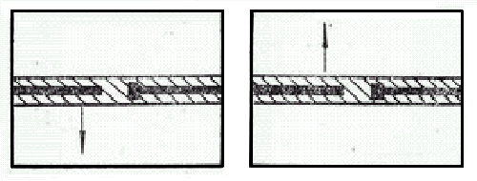
原因：因收端场频偏高，发端第一场未播完，收端已开始第二场扫描，这样发端第一场下部的内容和场消隐信号移到收端第二场的上方，而将发端第二场的内容顺序向荧光屏下方推移。依次类推，出现整幅图像和一水平黑条（场消隐信号形成）向下滚动的现象；并且接收机场频越高，图像向下滚动越快。
反之，收端的场频低于发端时，图像将向上滚动
若收发行同步，但收端场扫描频率比发端高，就会出现向下滚动的图象。
场频高 场频低

Slide 49
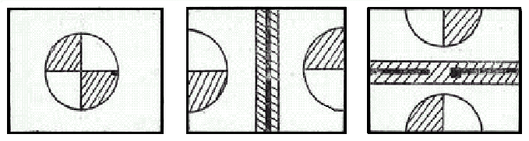
若收发场同步，行扫描同频但不同相，假设相差半行时间。此时图像像虽然可以稳定，但是出现图像左右割裂的现象。
若收发行同步，场扫描同频，但不同相，假设相差半场时间，此时图像虽然可以稳定，但是出现图像上下割裂现象。
正常图像 行扫描不同相 场扫描不同相

Slide 50
在实际电视系统中，收发两端相对应的像素并非在同一个绝对时刻扫描，收端总会有些延时（录像重放的延时可达数十年），因此，只要所有像素的整体延时时间相等，图像还是同步的，不会产生失真。
严格地讲，为了确保精确的同步，除了要求收发行场扫描同频同相外，还需要行场扫描正程线性良好和具有相同的幅型比，这样才能真正保证扫描像素在几何位置上一一对应，图像才不会出现失真。
为了保证扫描的同步，在发送端有一同步机产生行、场同步信号。它们同时控制摄像管和显像管的行、场扫描，使两者保持同频同相。因此，摄像管和显像管的电子束就能在同一时刻扫描相对应的像素点。此外，同步机还产生行、场消隐信号，将行、场扫描回扫线消掉。

Slide 51
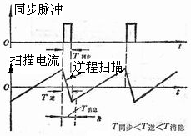
要使摄像管和显像管的扫描同步，同步机每一行都产生一个行同步脉冲，用它的上升沿分别去控制摄像管和显像管行扫描电流的回程起点。回程起点为一个行周期的开始。由于收发两端每一行的起点对准于行同步的前沿，因此行扫描频率相同，实现了同步。
同样，同步机每一场都产生一个场同步脉冲，使收发两端每场回程起点都对准于场同步的前沿，从而达到场扫描同频同相的目的。

Slide 52
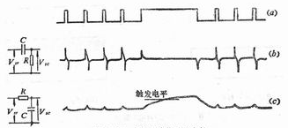
为了用一个通道传送，在发送端将行、场同步信号结合在一起，形成复合同步信号，它即同时分别规定了频率和脉宽各异的矩形脉冲。我国电视规定行频为15625Hz，行同步脉宽为4.7μs；场频为50Hz，场同步脉宽为：2.5H＝2.5×64=160μs。
行同步脉冲窄，场同步脉冲宽，因此用积分电路即可从复合同步信号中分离出场同步信号。将复合同步信号经过微分电路，并用限幅器切除负脉冲保留正脉冲，即可作为行同步信号。

Slide 53
由于场同步信号脉宽为2.5H，会覆盖2～3个行同步脉冲，造成在场同步期间没有行同步输出。结果，行扫描振荡器失去同步，后对于再出现的行同步信号，并不能立即被同步住。有一个所谓同步锁定时间，失步状态可能延及相当的行数，甚至影响场正程开始的若干行图像，使屏幕上部的图像出现扭曲。
为此，将场同步脉冲开槽，使槽脉冲的上升沿对准原来被覆盖的行同步的前沿，经微分的限幅电路后，使原来丢失的行同步信号得以恢复。又因槽脉冲很窄（4.7μs），所以对用积分电路分离场同步信号没有影响。

Slide 54
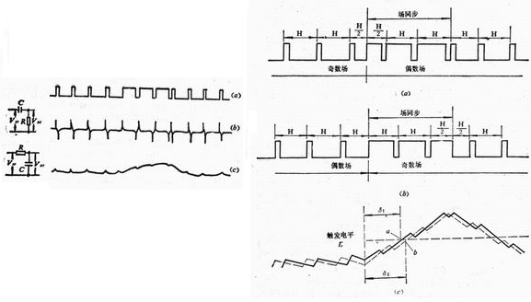

Slide 55
开槽后的复合同步信号基本能使收端的行场扫描与发端同步。但用积分电路取出场同步信号，会导致奇偶两场起始时刻有时间差异，即奇偶两场的时间不能精确等于一帧时间的一半。这一微小差异导致两场光栅不能精确相嵌，使垂直分解力大大下降。
在奇数行隔行扫描系统中，奇数场最后一行和偶数场第一行均为半行，最后一行为整行。因此奇场向偶场过渡时，场同步前沿距其前面的行同步脉冲为半行，而偶场向奇场过渡时为一行。当这两种复合同步信号经过积分电路时，由于场同步前的行同步位置不相同，使得场同步积分的起始值不同，奇、偶过渡时高，偶、奇过渡时低；另外，由于槽脉冲对应位置不相同，两种过渡的放电时刻也不相同，因此两种过渡的积分波形不重合。
解决办法：在场同步信号的前后加均衡脉冲

Slide 56
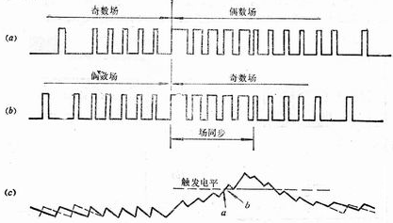
复合同步脉冲

Slide 57







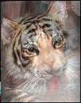
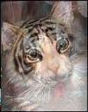
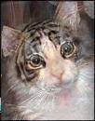



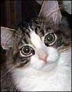
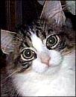
关于扫描的思考：多个相继帧情况如何？
每秒25帧

Slide 58
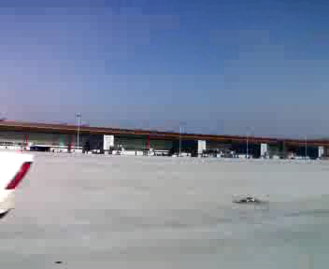
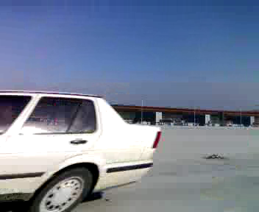
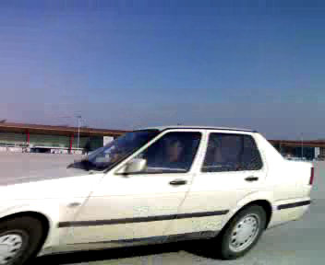
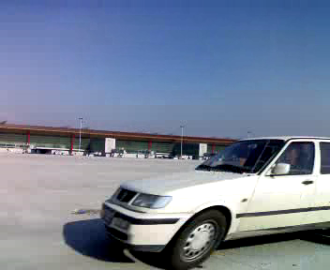
关于扫描的思考：快速运动场景如何？

Slide 59
1.3 黑白全电视信号
电视为了重现图像，必须传送图像信号；为了消去行、场扫描的回扫线，使其不干扰正常的图像，必须传送行、场消隐信号；为了保证扫描的同上，必须传送复合同步信号。为了让这三种信号能用一个通道传送，并在接收端可以方便地将它们分开，必须在发端按一定规律将这三种信号组合起来，这个合成信号称为黑白全电视信号。
（参见P28内容）

Slide 60
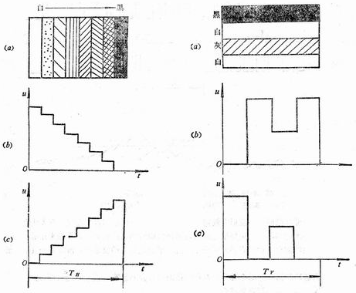
图像信号
正极性信号
负极性信号
一行时间 一场时间
（参见P29图1-13）

Slide 61
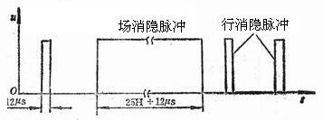
复合消隐脉冲
行消隐脉冲使摄像管与显像管的电子束在行逆程期间截止，消去行回扫线；场消隐脉冲在场逆程期间使电子束截止，消去场回扫线，避免它们对正常图像的干扰。
按时间顺序将行、场消隐脉冲序列组合在一起称为复合消隐脉冲。我国标准规定：行消隐脉宽为12μs，场消隐脉宽为25H＋12＝1,612μs。由于广播电视采用奇数行隔行扫描，相邻两场行消隐的相对位置差半行，所以复合消隐脉冲是按帧（两场）周期重复变化的。

Slide 62
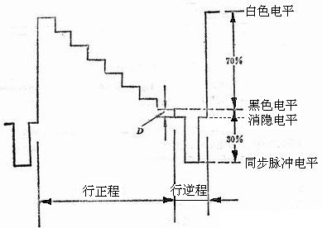
1.图像信号安排在行、场扫描的正程，复合消隐和复合同步信号安排在行、场扫描的逆程。
2.图像信号位于白色和黑色电平之间，复合消隐信号的电平规定比黑色电平稍黑。消隐电平和图像黑色电平之差称为黑色电平提升。提升量D等于图像白色电平与消隐电平差值的0～5％。
黑白全电视信号形成
3.复合同步电平比复合消隐电平具有更黑的电平，这样，它与图像信号、消隐信号在幅度上有较大的差别，便于在接收端用简单的限幅器从全电视信号中分离出来。

Slide 63
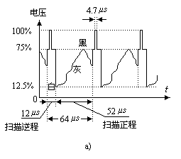
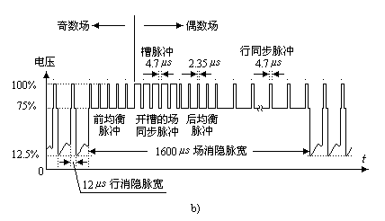
负极性黑白全电视信号的结构
a）场正程期间的行信号波形 b）场逆程期间的信号波形

Slide 64
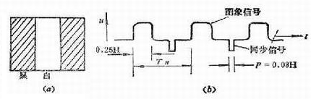
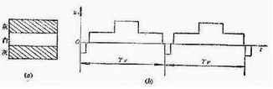
图像及其对应的信号形状

Slide 65
黑白电视的两大制式
国际统一标准制定以前曾有过343行、405行、441行、445行、525行、625行和819行等几种方案，但最终国际无线电咨询委员会（CCIR）推荐了525/60和625/50两大制式。
525/60制式规定：每帧电视画面由525行扫描线构成，分奇、偶两场扫描（奇、偶场各扫描262.5行），每秒30帧（60场）画面。由于场频为60Hz，则对应的行频f_{h}为262.5×60=15750Hz。视频信号带宽为4.2MHz。
625/50制式规定：每帧电视画面由625行扫描线构成，分奇、偶两场扫描（奇、偶场各扫描312.5行），每秒25帧（50场）画面。由于场频为50Hz，则对应的行频f_{h}为312.5×50=15625Hz。我国规定视频信号的带宽为6MHz。

Slide 66
1.4 图像信号的频带
图像信号的带宽即信号最高频率与最低频率的差值。其中最低频率对应于图像中的平坦部分，一般接近于0，而最高频率取决于摄像机所能传感的图像的细节，决定了图像的最高分辨率。
图像信号是单极性，平均电平不为零，而是对应于图像的平均亮度。

Slide 67
电视系统的分解力（分辨率）
垂直分解力：沿图像垂直方向所能分解的黑白线数。
理想垂直分解力：电视的有效扫描行数。625/50系统为575电视线（TVL）。
实际垂直分解力：上述理想值乘0.65~0.75系数。约为400电视线（TVL）
原始图像
在接收端显示的图像
（参见P35内容）

Slide 68

水平分解力：沿图像水平方向所能分解的像素数或黑白相间的竖条纹数。
电子束在水平方向的扫描是连续的，不像垂直方向那样有明确的扫描线。但电视系统分解水平细节的能力受到电子束截面积和视频通道频带宽度的限制。
理想扫描输出波形
原始图像
实际扫描输出波形

Slide 69
水平分解力与电视通道的通频带
对于1MHz的黑白相间竖条信号来说相应于1MHz的正弦波，该正弦波的一个周期为1/1MHz＝1μs，而电视扫描的正程为52μs ，因此可显示52个周期的正弦波，对应52根黑线、52根白线。也就是1MHz的带宽对应水平分解力为104TVL。考虑到现行电视的幅型比为4:3，则104/(4:3)=78TVL，这就是通常所说的1MHz可提供80线（严格为78线）的分解力。
由于考虑凯尔系数的垂直视在分解力为400TVL左右，因此得到水平带宽应为400/78=5.1MHz，而我国电视标准规定的视频带宽为6MHz，因而可提供最高约468TVL（以80线计为480TVL）的分解力。

Slide 70
要提高水平分解力，须电子束足够细；但太细的电子束在规定的扫描行数下不足以覆盖整个画面，使行与行之间有明显的空隙，从而降低了传输效率。因此，电子束直径的大小以等于一帧画面的高度除以扫描行数为宜。

Slide 71
视频信号的频率及图像显示
f=15625Hz f=31250Hz f=62500Hz
f=50Hz f=100Hz f=200Hz

Slide 72
1.5 图像信号的频谱
电视图像信号的频谱是指它的频带内所包含的频率成分及各频率成分间的相对幅度。
扫描过程是周期性的，相邻行、场之间在内容上有较强相关性，因此电视图像信号具有一定的行、场周期性。（参见教材P39图1-21）
对具有周期性质的电视信号进行傅立叶变换，可以得出极其重要的结论：电视信号的频谱是由行频的基、谐波为主频谱线和分布于它们两侧的以场频的基、谐波为副频谱线的离散频谱群组成的。

Slide 73

逐行扫描
隔行扫描
黑白全电视信号频谱结构

Slide 74

f_{nm}=nf_{H}±mf_{V}
电视信号的能量主要集中在低频
运动图像信号因相邻帧的信号波形在时间轴上的相位有了变化，其每个频谱分量都附加了随时间变化的相位。相邻副谱线的间隔不再明显。
（参见P40图1-22、P41图1-23、P42图1-24）

Slide 75
经调制后的电视信号频谱结构：
射频带宽
视频带宽
残留边带
图像载频
声音载频

Slide 76

电视系统的几何特性
非线性失真

Slide 77

枕形失真
桶形失真
几何失真

Slide 78
作业：
p44：11－37全看懂
选作19、24题

